Slide 1
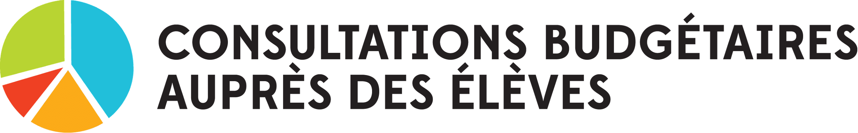

DIAPORAMA C
Les revenus du gouvernement fédéral

Slide 2

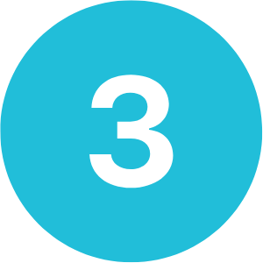
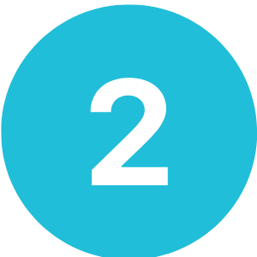
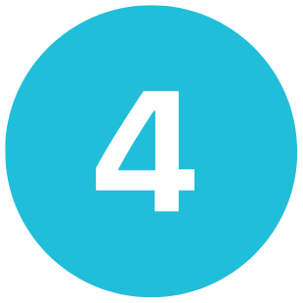
L'argent que le gouvernement perçoit ou gagne est appelé...
les profits.
les intérêts.
l’épargne.
les revenus.

Slide 3

L'argent que le gouvernement perçoit ou gagne est appelé...
les profits.
les intérêts.
l’épargne.
les revenus.

Slide 4
La source de revenus la plus importante du gouvernement est issue…
des revenus des sociétés d’État.
des taxes et des impôts.
des cotisations d’assurance-emploi.
du commerce international.

Slide 5
La source de revenus la plus importante du gouvernement est issue…
des revenus des sociétés d’État.
des taxes et des impôts.
des cotisations d’assurance-emploi.
du commerce international.

Slide 6
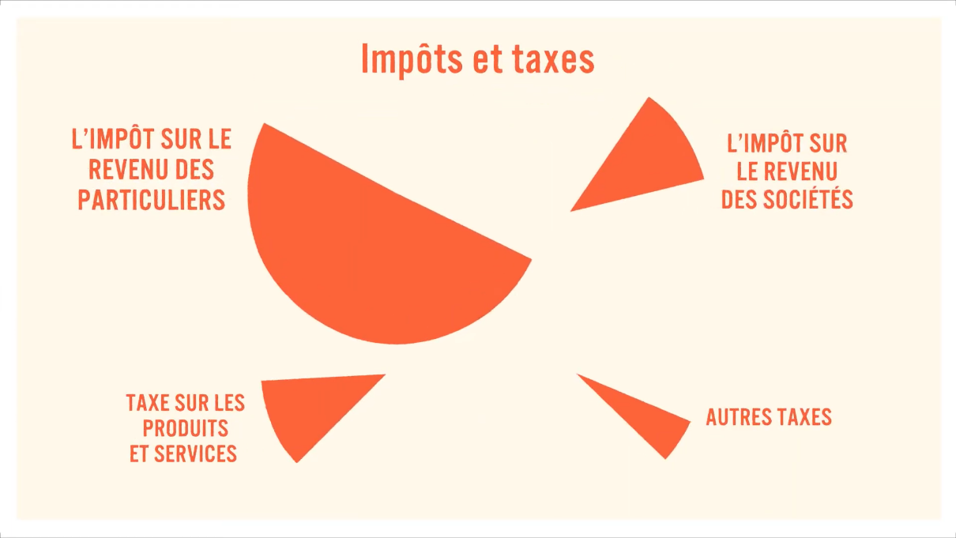
Les taxes et les impôts
Les taxes et les impôts sont les sommes d'argent facturées par le gouvernement aux particuliers et aux entreprises (sociétés). Ils représentent environ 80 % des revenus du gouvernement fédéral.
Il existe quatre grandes catégories :
L’impôt sur le revenu des particuliers
L’impôt sur le revenu des sociétés
Les taxes sur les produits et services
Les autres taxes

Slide 7
Il faut payer des impôts sur l’argent que nous gagnons. Combien d'argent pouvez-vous gagner annuellement avant de devoir payer des impôts?
1000$
6 787$
13 808$
15 705$

Slide 8
Il faut payer des impôts sur l’argent que nous gagnons. Combien d'argent pouvez-vous gagner annuellement avant de devoir payer des impôts?
1000$
6 787$
13 808$
15 705$

Slide 9
L’impôt sur le revenu des particuliers
L'impôt sur le revenu des particuliers est l'argent perçu auprès des individus en fonction de l'argent qu'ils gagnent grâce à un emploi et/ou grâce à divers investissements.
Le montant qu’il faut payer dépend du montant des revenus. Au niveau fédéral, voici les taux d’imposition appliqués en fonction des différentes tranches de revenus :
0% sur votre premier revenu de 15 705 $;
15 % sur la partie de votre revenu imposable qui est de 55 867 $ ou moins, plus
20,5 % sur la partie de votre revenu imposable dépassant 55 867 $ jusqu'à 111 733 $, plus
26 % sur la partie de votre revenu imposable dépassant 111 733 $ jusqu'à 173 205 $, plus
29 % sur la partie de votre revenu imposable dépassant 173 205 $ jusqu'à 246 752 $, plus
33 % sur la partie de votre revenu imposable dépassant 246 752 $.
Les provinces/territoires ont également leurs propres taux d'imposition sur le revenu.

Slide 10
Exemple
Sara travaille en tant que graphiste pour une entreprise de développement Web. Elle gagne 60 000$ par an. Voici comment est calculé son impôt sur le revenu au niveau fédéral.
Tranche d’imposition | Part du salaire de Sara concerné | Taux d’imposition | Montant de l’impôt
0$ à 15 705$ | 15 705$ | 0% | 0$
15 705$ à 55 867$ | 40 162$ | 15% | 6024,30$
55 867$ à 111 733$ | 4 133$ | 20,5% | 847,27$
Total : Sara doit payer 6871,57$ d’impôts au gouvernement fédéral.
En plus de ce montant, Sara devra payer un impôt provincial. Chaque province possède ses propres tranches d’imposition.

Slide 11
Les entreprises doivent payer un impôt sur leurs profits chaque année. Quel est le taux d'imposition des entreprises au niveau fédéral?
40%
15%
25%
8%

Slide 12
Les entreprises doivent payer un impôt sur leurs profits chaque année. Quel est le taux d'imposition des entreprises au niveau fédéral?
40%
15%
25%
8%

Slide 13

L’impôt sur le revenu des sociétés
Les entreprises paient des impôts sur leurs profits nets (leur excédent, après dépenses).
Le taux général d'imposition des entreprises est de 15 % (7,5 % pour les fabricants de technologies à zéro émission admissibles).
Le taux d'imposition pour les petites entreprises est de 9 % (4,5 % pour les fabricants de technologies à zéro émission admissibles).
Tout comme l'impôt sur le revenu des particuliers, les entreprises doivent payer un impôt provincial.

Slide 14
La taxe fédérale sur les produits et services (TPS) est présentement de...
15%
5%
22%
8%

Slide 15
La taxe fédérale sur les produits et services (TPS) est présentement de...
15%
5%
22%
8%

Slide 16
La taxe sur les produits et services
La taxe sur les produits et services (TPS) s'applique à la plupart des achats que vous faites, comme les vêtements et les jeux vidéo. Depuis 2008, le taux de la TPS est de 5%.
Par exemple :
Un jeu vidéo de 100$ x TPS de 5 % (5$) = total à payer de 105$.
Le gouvernement a suspendu la TPS sur certains produits du 14 décembre 2024 au 15 février 2025.
La plupart des provinces appliquent leur propre taxe de vente provinciale (TVP) ou une taxe de vente harmonisée (TVH). La TVH comprend à la fois la TPS et la TVP.
Par exemple :
Un jeu vidéo de 100$ x TPS de 5% = 5$ de taxe. Le même jeu vidéo de 100$ x TVQ (taxe de vente du Québec) de 9,975% = 9,98$ de taxe. Total de l’article = 114,98$ (100$ + 5$ + 9,98$)

Slide 17

Les autres taxes
Il existe d'autres types de taxes, telles que la retenue d'impôt des non-résident.e.s, les droits de douane à l'importation, les taxes sur l'énergie, les taxes sur les produits fabriqués ou produits au Canada et les taxes sur l'alcool et le tabac.

Slide 18
Qui paie les cotisations d’assurance-emploi?
Les employeur.euse.s et les employé.e.s
Seulement les employeur.euse.s
Seulement les employé.e.s
Les personnes sans emplois

Slide 19
Qui paie les cotisations d’assurance-emploi?
Les employeur.euse.s et les employé.e.s
Seulement les employeur.euse.s
Seulement les employé.e.s
Les personnes sans emplois

Slide 20

Les cotisations d’assurance-emploi
Le gouvernement fédéral perçoit les cotisations d'assurance-emploi (AE) des employeur.euse.s et des employé.es pour financer les prestations d'assurance-emploi.
Les prestations d'assurance-emploi aident les personnes qui cherchent un emploi ou qui sont incapables de travailler (en raison d'une blessure ou d'un congé parental).

Slide 21
Laquelle des entités suivantes n’est pas une société d’état?
CBC/Radio-Canada
Postes Canada
La Banque du Canada
Canadian Tire

Slide 22
Laquelle des entités suivantes n’est pas une société d’état?
CBC/Radio-Canada
Postes Canada
La Banque du Canada
Canadian Tire

Slide 23




Les sociétés d’État
Les sociétés d'État sont des entreprises établies par le gouvernement fédéral qui génèrent des revenus à partir de la vente de biens et de services.

Slide 24
Répartition des revenus
 | 2023-24 | 2024-25
Cotisations de l’assurance-emploi | 29,6 | 30,9
TPS | 51,4 | 51,9
Autres taxes et droits de douane | 18 | 18,5
Impôt sur le revenu des non-résident.e.s | 12,5 | 13,5
Impôt sur le revenu des sociétés | 82,5 | 86,8
Impôt sur le revenu des particuliers | 217,7 | 232,6
Société d’états | 3,2 | 7,1
Autres | 34,2 | 38,7
Total des revenus | 513,9 | 539,5
Note : Les montants indiqués sont en milliards de dollars, les chiffres peuvent ne pas correspondre aux totaux car les sommes ont été arrondies. Il s’agit des projections présentées dans l’énoncé économique de l’automne 2024.

